Slide 1
concept agenda gemeentevergadering 26-11
Opening (Marijke)
Toelichting stand van zaken: diverse personen (o.a. Jan Boer, Gerard, Wietze Jan, Annette)
Hoe nu verder (WJ) + plenair gesprek gemeente
Pauze
Fondsenwerving ook door Vrienden (Hans Visser)
Inhoud programma’s (Greco en Annette) – interactief gedeelte
Sluiting

Slide 2

Financieel/vastgoed
Overeenstemming op hoofdlijnen tussen KR/CvK/diaconie/ZOUT over financiële verhouding:
CvK: 1,1m euro, 3 jr 1% rente daarna marktconform, aflossen na 3 jaar,
Diaconie: 450k euro, 1% rente, achtergestelde lening
Maar er is nog discussie over:
rangorde hypotheekrecht en
CvK stelt als eis dat ZOUT maximaal 1,5 miljoen euro mag lenen om het risico voor de CvK te beperken. Dat betekent dat ZOUT plm 1 miljoen eigen middelen moet inbrengen.
Maatschappij van Welstand leent 500k euro voor 20 jaar tegen een vaste rente van 3,9%, 2e hypotheekrecht, aflossing in 20 jaar
SKG wil niet financieren omdat het pand geen klooster-look heeft. SKG beoordeelt businessplan als goed.
Triodos wil 650k euro hypotheek verstrekken, 25 jaar, 5,4% rente, pas vanaf jaar 2 aflossen

Slide 3
En:
CCBB vindt het huidige plan te risicovol voor de PGO. CCBB wil (voor de PGO):
Marktconforme rente gedurende hele looptijd
Direct starten met aflossen
1e hypotheekrecht voor totale lening (1,5m )
Dus:
Voorlopige koopovereenkomst ontbonden (17-11).

Slide 4
Maar hoe nu verder (1)
Scenario’s voor de toekomst:
Zoek een externe partij (bijv. projectontwikkelaar) die het vastgoed koopt en met een meerjarig huurcontract aan ZOUT verhuurt
Benader externe fondsen vergelijkbaar met MvW
Op zoek naar eigen middelen om aankoop mogelijk te maken:
Voorstel verkoopmakelaar: Overleg met verkoper om 650k uitgestelde betaling te regelen op de koopsom
=> Eigen geld versneld ophalen (rol Vriendenstichting)
Want: hoe meer eigen geld, des te minder vreemd geld, des te beter is het project financierbaar.
Helemaal opnieuw beginnen (kleinschalig, korte bijeenkomsten van max. 3 dagdelen, in de kerk etc)
???
N.B. In ieder scenario moeten contacten worden gelegd met externe partijen: trainers, vriendenstichting, websitebouwer, technisch coördinator, horeca etc

Slide 5
Maar hoe nu verder (2)
Gesprek aangaan met CCBB over stringente eisen
Is dat nodig?
In hoeverre is advies leidend?
Overleg CCBB gepland op 4 december met afvaardiging CvK, KR en Zoutvloot (stuurgroep, vrienden, jongeren) – 4 december actie Jan Boer richting GCBB

Slide 6
Hoe staat het verder met de plannen
48k Horeca franchisevergoeding
15k 3 onder voorbehoud geboekte groepen
40k Meerdere externe groepen die graag willen huren
36k Losse klooster kamer verhuur aan rustzoekers zonder deelname aan programma
18k Zaalverhuur en verhuur kamers in zomerseizoen
~150k subtotaal inkomsten
130k Eigen programma’s
~280k Totale voorzichtig geschatte omzet

Slide 7
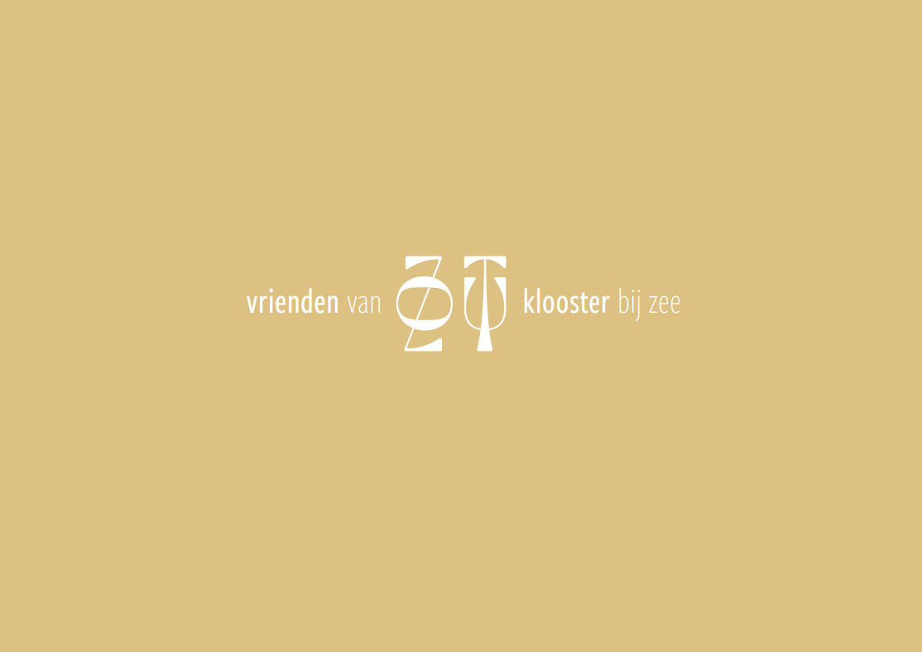
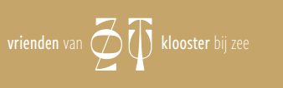
doel, aanpak en planning

Slide 8
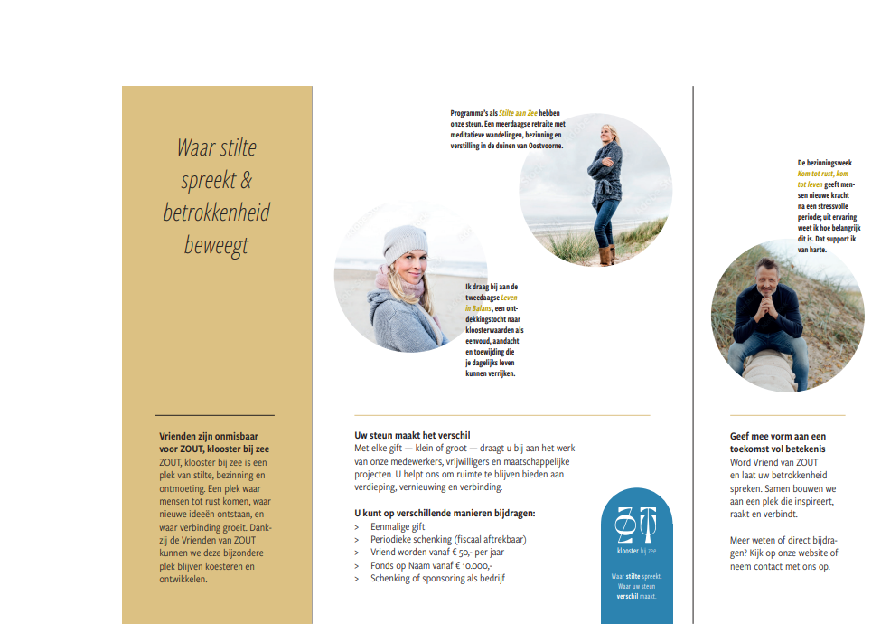
doel en aanpak

Slide 9
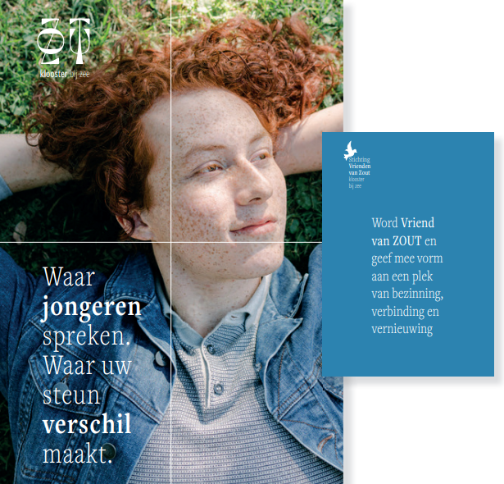
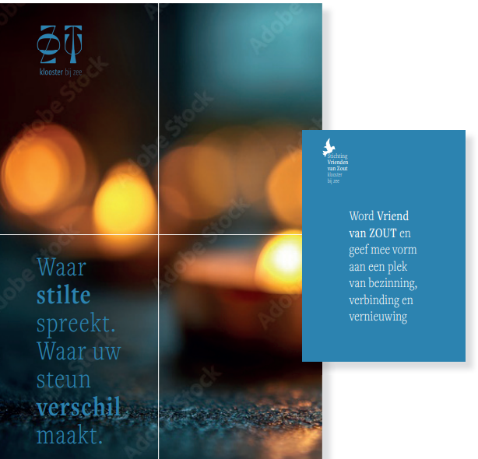

Slide 10
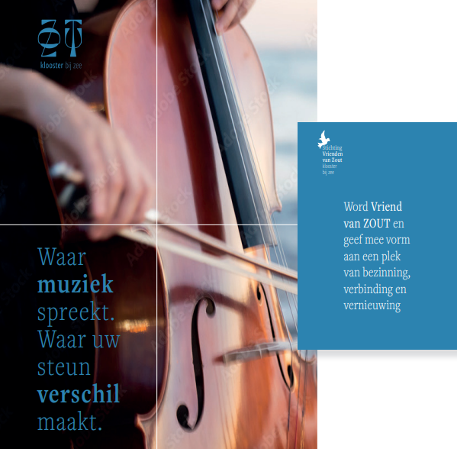
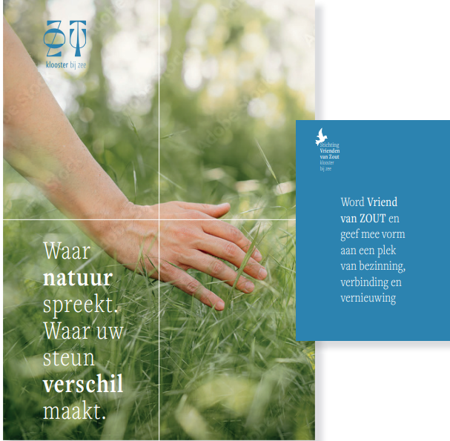

Slide 11
planning
december: bankrekeningnummer- meerjarenplan
januari: bestuur installeren- website pagina- folder
februari: start werving donaties-fondsen-sponsoren
zomer: muziek evenement met lezing

Slide 12
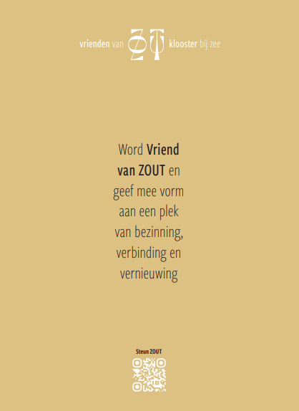

Slide 13
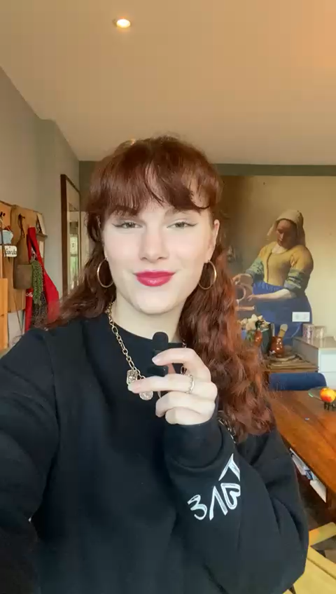

Slide 14

ZOUT staat NIET geheel los van de Dorpskerk
Dat is ook niet wenselijk!
ZOUT komt niet in plaats van de kerk, is een aanvulling
ZOUT is in de Dorpskerk/PGO ontstaan
ZOUT vooral mogelijk gemaakt dankzij de kerk
Verwachting: op termijn meerdere vrijwilligers uit de kerk ook actief voor of in ZOUT
Verwachting: op termijn ook mensen/vrijwilligers vanuit ZOUT actief voor de kerk of ook lid wordend, of meer kerkgangers, input voor nieuwe ideeën kerk
Verwachting: ZOUT en de kerk gaan elkaar beïnvloeden, gaat een nieuwe ‘dynamiek’ opleveren

Slide 15
Gespreksvragen:
Welke beelden leven er bij u?
Waar kijkt u naar uit?
Waar bent u bezorgd over?

Slide 16
ZOUT… Wat kan ik betekenen, bijdragen? Wat kan het ons brengen?
Ik
kan deelnemen aan de meerdaagse programma’s
kan deelnemen aan de overige activiteiten (lezingen, studiedagen, cursussen, etc.)
kan met anderen nadenken over en meewerken aan de programmering van ZOUT
kan vrijwilligerswerk doen in of voor ZOUT (schoonmaak, tuin, administratie, begeleiding gasten en tientallen andere mogelijkheden)
kan bestuurswerk doen
kan ZOUT financieel ondersteunen of anderszins ondersteunen
krijg gemakkelijker toegang tot veel interessante begeleiders/sprekers/etc.
kan ideeën insturen voor nieuwe projecten (voor bijvoorbeeld de kloostertuin of een nieuw diaconaal project)
kan onderdeel worden van de ‘ZOUT-community
Et cetera

Slide 17
ZOUT… Wat kan ik betekenen, bijdragen? Wat kan het ons brengen?
Wij
kunnen als gemeente geestelijk en in aantal groeien door de nieuwe ‘dynamiek’ die gaat ontstaan: nieuwe doelgroepen, meer aanloop in kerk, meer activiteiten in de kerk
wellicht komen er nieuwe vrijwilligers voor de Dorpskerk
kunnen gebruik maken van de ‘organisatiekracht’ van ZOUT: samen zijn we sterker dan alleen
kunnen gebruik maken van de naamsbekendheid van ZOUT: meer aandacht ook voor de PGO/Dorpskerk
etc

Slide 18
Gespreksvragen:
Wat spreekt u aan?
Wat zou toegevoegd kunnen worden aan deze lijst?

Slide 19
Een dag in ZOUT: vrijdag 9 september 2027

Slide 20

- 09.00 uur: De directeur van ZOUT is in Rotterdam voor een gesprek met een groot fonds over het verduurzamen van de gebouwen van ZOUT. - 10.00 uur: ZOUT-stagiaire Jessica doet onderzoek onder gemeenteleden van de PGO naar hun grote levensvragen: waar worstelen zij mee? In de Dorpskerk spreekt ze met 3 oudere gemeenteleden. - 12.00 uur: Een groep van 17 jongeren uit het hele land krijgt een overheerlijke kloosterlunch. Hun retraite over ‘Dertigersdilemma’s’ zit er bijna op. - Nog een paar uur, en dan gaat iedereen weer huiswaarts, met uitzondering van 2 personen: die blijven nog een paar dagen langer, willen ook graag zondag de dienst meemaken. - 13.00 uur: Dominee Marijke van Selm is aanwezig om zich voor te bereiden op een nieuwe groep van 12 personen van een protestantse kerk uit Eindhoven die eind van de middag komt voor een weekendretraite over ‘Anders kerk-zijn’. Marijke zal deze retraite met een bijzondere viering/ritueel openen in de Dorpskerk. - 14.00 uur: Meerdere vrijwilligers, waaronder een aantal uit de Dorpskerk, bereiden zich als gastheren/vrouwen voor het komende weekend. Ze bespreken de taakverdeling en aanwezigheid gedurende de komende retraite. - 15.00 uur: De lezing van de Vlaamse psychiater Dirk De Wachter begint, een initiatief van ZOUT én de PGO. De Dorpskerk zit tot de laatste stoel vol: 200-225 personen, waarvan meer dan de helft personen die nog nooit in deze kerk zijn geweest.

Slide 21
Gespreksvragen:
Welke beelden roepen deze gebeurtenissen bij u op?
Realistisch?

Slide 22
Programmering
Om misverstanden te voorkomen: verschillende activiteiten/verhuur-mogelijkheden:
A. Eigen programma’s met open inschrijving, waarvan
60% van de programma’s is voor de ‘kaskrakers’, programma’s begeleid door personen die elders goed lopen
22,5% van de programma’s gaan we proberen gefinancierd te krijgen door fondsen
17,5% van de programma’s zijn de wat meer experimentele programma’s en programma’s die goed passen bij het unieke van ZOUT
B. Programma’s van andere organisaties/verhuur kamers lange termijn C. Verhuur kloosterkamers D. Verhuur kamers zomerseizoen E. Zaalverhuur

Slide 23
Voorbeelden categorie A
Stevo Akkerman, Trouw-journalist: Twee dagen aan zee over ‘Verwondering, verlangen en hoop’
Een weekend over de spiritualiteit van Etty Hillesum – volgend jaar een tv-serie over haar
Arjan Broers over ‘De beste Helft’ (50+-ers) en ‘Kind en badwater’ – in samenwerking met de groep veertigers/vijftigers van de PGO
Frits de Lange over Simone Weil
Ondernemers en zingeving/spiritualiteit: wat bezielt de ondernemer? Met medewerking van Stephan Ummelen
Dertigersdilemma’s – in samenwerking medewerking van de ‘eigen jongeren’
Jut-weekend – met medewerking van Mirjam van der Vegt

Slide 24
Voorbeelde categorie B (concrete offerte aanvragen)
Een meerdaagse over ‘De weg van Leonard Cohen’ van het Open Klooster – was al bijna volgeboekt.
Jongerenweekend van de Katholieke Raad voor het Jodendom – christelijke, joodse, islamitische jongeren bijeen
Protestants/Vrijzinnig Delft – een eigen programma in ZOUT voor leden van deze gemeenschap.

Slide 25
Gespreksvragen:
Wat spreekt u aan?
Wat mist u?
Wanneer zou u meedoen aan een meerdaagse activiteit?

